Slide 1
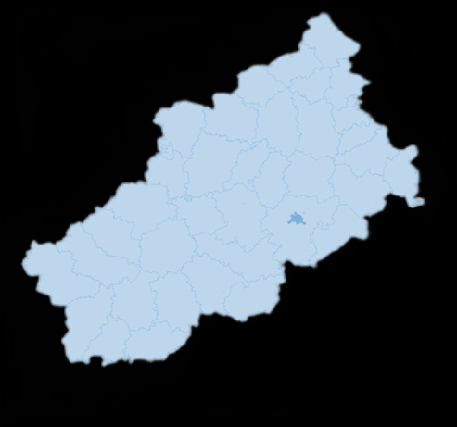
ПРЕСС-КОНФЕРЕНЦИЯ
«Полный и точный реестр»
ФРОЛОВ НИКОЛАЙ НИКОЛАЕВИЧ
Руководитель Управления
8 (4822) 59-25-10

Slide 2

Полный и точный реестр (1/5). Исполнение поручений Президента Российской Федерации от 11.08.2022 № Пр-1424 в части выявления правообладателей РУОН*
ДОСТИГНУТЫЙ РЕЗУЛЬТАТ
ДОСТИГНУТЫЙ РЕЗУЛЬТАТ
РЕАЛИЗАЦИЯ ПЛАНА МЕРОПРИЯТИЙ (ДОРОЖНОЙ КАРТЫ) ПО СНИЖЕНИЮ ДОЛИ РЕШЕНИЙ О ПРИОСТАНОВЛЕНИИ ОСУЩЕСТВЛЕНИЯ ГКУ И(ИЛИ) ГРП, УТВЕРЖДЕННОГО РУКОВОДИТЕЛЕМ РОСРЕЕСТРА О.А. СКУФИНСКИМ 28.01.2022
508 499
411 051
299 180
239 976
ВЫПОЛНЕНИЕ РЕГИОНАЛЬНОГО ПЛАНА-ГРАФИКА
ПО ВЫЯВЛЕНИЮ ПРАВООБЛАДАТЕЛЕЙ
РАНЕЕ УЧТЕННЫХ ОН
ОБЩЕЕ КОЛИЧЕСТВО ОБЪЕКТОВ БЕЗ ПРАВ
В РЕГИОНЕ ЗА ВЕСЬ ПЕРИОД РАБОТ
СОКРАТИЛОСЬ НА 403 417 ОН
ПРОАНАЛИЗИРОВАНО ОБЪЕКТОВ НЕДВИЖИМОСТИ | 01.06.2026
На начало работ (01.12.2022) | 606 734
Проанализировано (выявлены правообладатели,зарегистрированы права, сняты с учета и т.д) | 547 479
Остаток | 59 255
Процент объектов без прав на 01.06.2026 | 11,43%
На территории Тверской области за весь период реализации:
Принято решений о выявлении в отношении
4 778 ОН
Снято по акту осмотра в отношении 14 203 ОН
Зарегистрировано ранее возникших прав
39 904 ОН
* Ранее учтённые объекты недвижимости

Slide 3
Полный и точный реестр (2/5). Мероприятия по государственной регистрации прав на помещения в МКД и по анализу нежилых помещений в МКД
В соответствии с поручением Росреестра от 19.03.2025 № 01-2513-ТГ/25, а также Планом мероприятий по повышению качества данных ЕГРН для территориальных органов Росреестра в 2025 году были организованы работы по двум направлениям
Государственная регистрация прав собственности на жилые и нежилые помещения, расположенные в МКД, созданных в соответствии с 214-ФЗ
Государственная регистрация права общей долевой собственности на помещения, являющиеся общим имуществом собственников в МКД
Зарегистрировано право собственности на помещения, относящиеся к общему имуществу: 4 252
 | Апрель 2025 | Июнь 2026
Жилые и нежилые помещения, расположенные в МКД, созданных в соответствии с 214-ФЗ | 6 547 | 1 393
Нежилые помещения, относящиеся к общему имуществу | 7 248 | 1 003
79%
87%

Slide 4
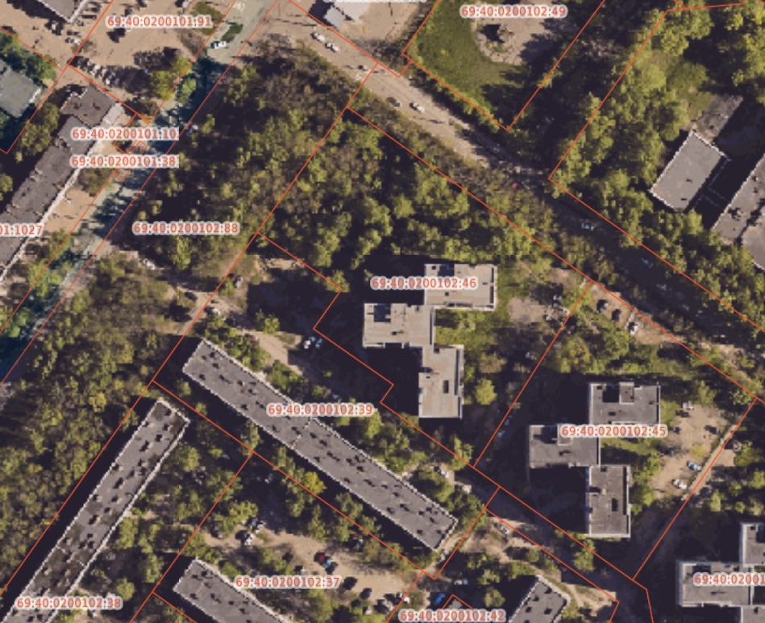

Полный и точный реестр (3/5). Мероприятия по регистрации прав на земельные участки под МКД в Тверской области
Количество МКД | Количество МКД с привязкой к ЗУ | Количество МКД без привязки к ЗУ | ЗУ с границами под МКД | Количество ЗУ под МКД без прав | Количество ЗУ под МКД с правами
22 491 | 19 130 | 3 361 | 2 462 | 5 933 | 13 921
Способы установления границ земельного участка под МКД:
Индивидуальный: по заявлению уполномоченного лица собственников с приложением межевого плана и протокола собрания об уточнении границ общего земельного участка.
Массовый: в рамках проведения комплексных кадастровых работ.
С 01.03.2025 в соответствии с ФЗ от 26.12.2024 № 487‑ФЗ установление границ объектов недвижимости стало обязательным — для осуществления перехода права.
Без оформленных границ переход права на объект невозможен.
Установленные в ЕГРН границы — это правовая защита собственника, снижение конфликтов и основа для безопасного распоряжения недвижимостью

Slide 5
Полный и точный реестр (4/5). Интеграция данных
Взаимодействие с оператором ФИАС
Взаимодействие с ГУ «Государственная жилищная инспекция»
В рамках взаимодействия с ФНС России проводятся работы по наполнению ЕГРН и ГАР сведениями
об адресах объектов адресации и кадастровых номерах объектов недвижимости.
ДОСТИГНУТЫЙ РЕЗУЛЬТАТ
Управлением Росреестра по Тверской области осуществлялось взаимодействие с жилищной инспекцией Тверской области
по анализу состава многоквартирных домов, содержащихся
в ГИС ЖКХ на предмет выявления:
неучтенных в ЕГРН сведений о помещениях, сведений
о помещениях без прав, дублирующих сведений.
Ответственным за присвоение/изменение/аннулирование адреса является орган местного самоуправления.
Управлением проведены работы в отношении
6 005 МКД с расхождениями, перечень которых предоставлен оператором ГИС ЖКХ
В соответствии со ст.32 Федерального закона №218-ФЗ от 13.07.2015 «О государственной регистрации недвижимости» ОМС обязаны направлять в орган регистрации прав документы для внесения таких сведений в ЕГРН в порядке межведомственного информационного взаимодействия
Количество МКД, в отношении которых разночтения в составе МКД устранены | 1 663
Количество МКД, в отношении которых разночтения в составе МКД не выявлены | 747
Количество МКД, в отношении которых разночтения в ЕГРН не выявлены, а в сведениях ГИС ЖКХ содержатся дублирующие сведения | 3 595
Количество проанализированных помещений в МКД | 315 840
Из них количество помещений с зарегистрированными правами | 307 296
Количество помещений сведения о которых внесены в ЕГРН как о ранее учтённых объектах недвижимости | 4 546
Период | Действующие объекты адресации | Объекты адресации с кадастровыми номерами | Процент объектов адресации с кадастровыми номерами
2025 год | 1 168 631 | 746 109 | 63,84 %
2026 год | 1 313 849 | 957 293 | 72,86 %
Количество объектов в ЕГРН с установленными в ФИАС адресами увеличилось на 9,02 % (211 184 ОН)

Slide 6


Полный и точный реестр (5/5). Социальное и экономическое значение
Надежная защита законных прав и интересов собственников недвижимости
2. Снижение количества имущественных споров
3. Эффективное вовлечение объектов недвижимости в хозяйственный оборот
4. Принятие обоснованных управленческих решений
5. Улучшение инвестиционной привлекательности Тверской области
6. Создание удобных и современных цифровых сервисов на портале ПД НСПД
для граждан, бизнеса и органов власти

Slide 7
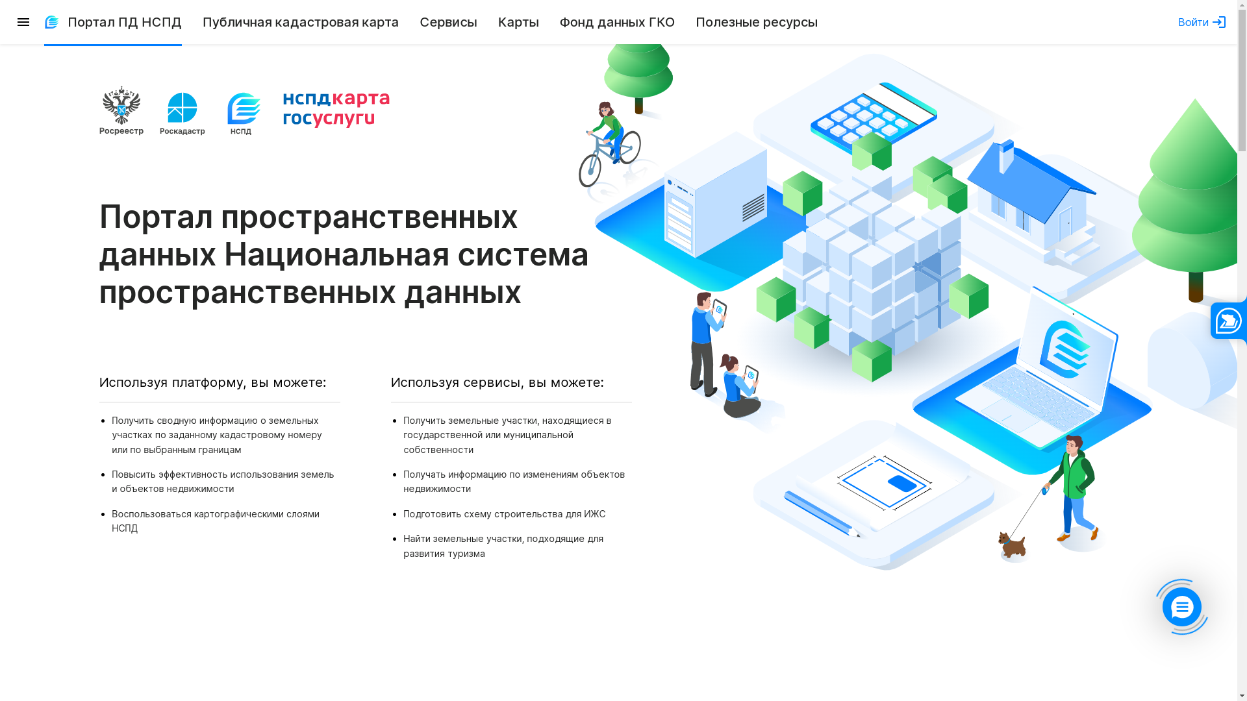

Национальная система пространственных данных

Slide 8




Спасибо за внимание!
Группа ВКонтакте Группа в ОК Канал в МАХ

